Slide 1
Как сочинить загадку
МОУ СОШ № 13
н.п. Высокий
Мурманской области
Скурстенис Оксана Владимировна
Эта презентация использует макрос Drag and Drop, созданный hw@lemitec.de

Slide 2
Загадки
Жанр устного народного творчества.
1) Краткое иносказательное описание какого-л. предмета или явления, которые нужно разгадать.
2) То, что непонятно и требует решения или разъяснения.
Народные и авторские.

Slide 3
Жанровые особенности загадки
Содержание – всегда понятно.
Построение – перечисление признаков, прямое или скрытое сравнение.
Речь – ритм, рифма – признаки стихотворной речи.
Особенности языка – много определений, сравнений, слова в переносном значении.

Slide 4
Какие бывают загадки?
Предмет описывается по разным признакам;
Биографические;
В форме вопроса;
Похожие предметы сравниваются;
Построенные на отрицательном сравнении двух похожих предметов.

Slide 5
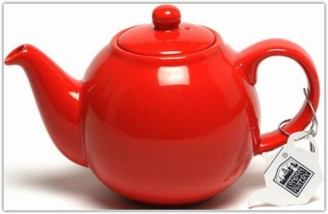
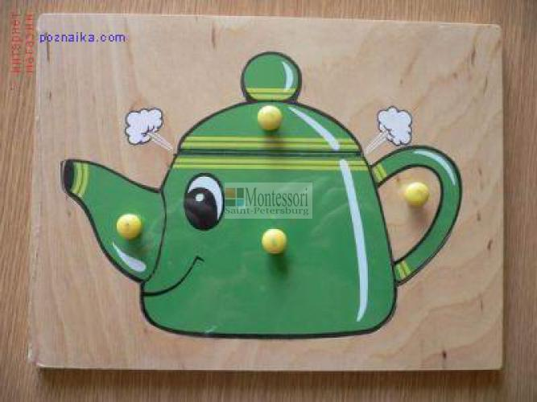
На что похож?
Слон в берете

Slide 6
Какой?
Для чего нужен?
Что в нём происходит?
круглый
воду кипятит
пар валит
с носиком
чаем нас поит
вода кипит
вода бурлит
с ручкой
Где находиться?
на плите
с крышкой
на столе
на огне стоит

Slide 7
Перетащи прямоугольники
Слон в беретке
круглый
воду кипятит
пар валит
с носиком
чаем нас поит
вода кипит
с ручкой
на огне стоит
вода бурлит
с крышкой
на столе
на плите

Slide 8
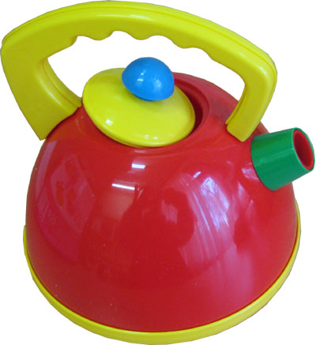
Проверь себя:
На плите пузатый слон
Хочет сделать нам поклон.
В нём кипит водица,
Как бы нам напиться?
Notes:
сяья?

Slide 9
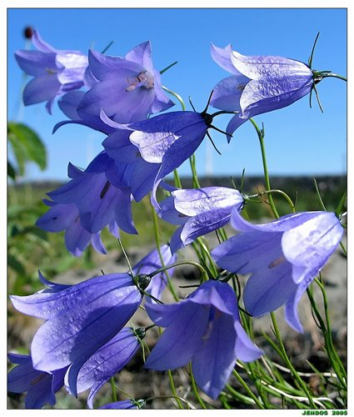
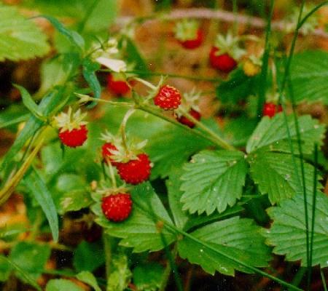
Составь загадки об этих цветах и ягодах?

Slide 10
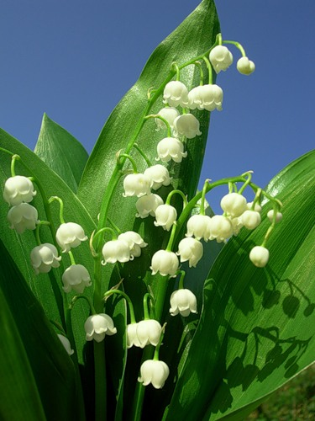
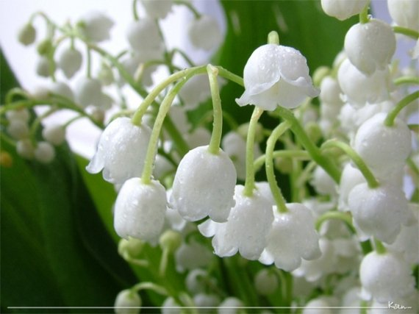
На что похожи? Какие? Что делают?

Slide 11
На что похожи?
Какие?
Что делают?
горошинки
белые
растут
зовут
шарики
красные
сидят
фиолетовые
бубенчики
дрожат
душистые
головки
кивают
сладкие
на ножке
на стебельке
на ниточке

Slide 12
Проверь себя:
Белые горошинки на ниточке растут, нас к себе зовут.
Красные шарики висят на стебельке, душистые и сладкие манят нас к себе.
Фиолетовые головки кивают, нас удивляют.

Slide 13
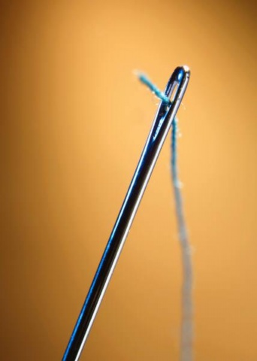
Опора (для загадки, построенной на отрицательном сравнении похожих предметов
Какой объект?
Что такое же?
острая
блестящая
скользкая
стрела
ёлочная игрушка
рыбка
, но не

Slide 14
Острая, но не
стрела; блестящая
но не рыбка.
Что это такое?

Slide 15
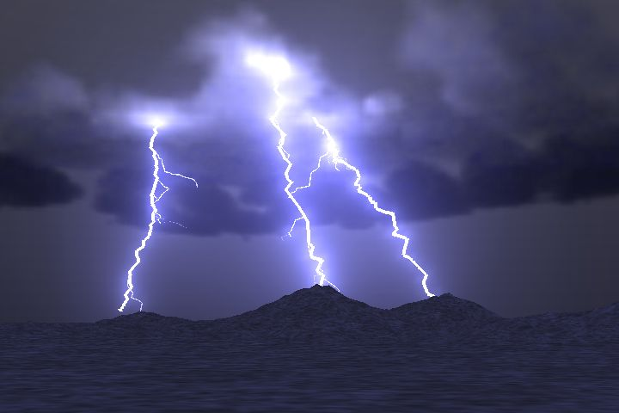
Попробуй составить загадку сам.
Что делает?
Что делает то же действие?

Slide 16
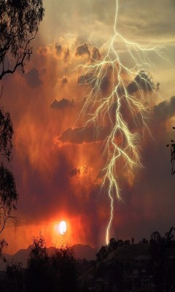
Проверь себя:
Сверкает, но не алмаз,
Ударяет, но не ток,
Пугает, но не приведение.

